Slide 1
Nachhaltiges Ressourcenmanagement –acht Thesen
Tag der Nachhaltigkeit, 18. November 2019
Prof. Dr. Edeltraud Günther

Slide 2
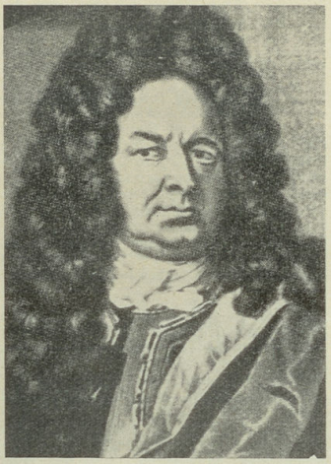
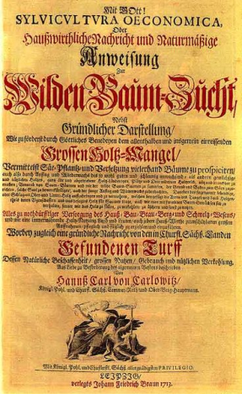

Sachsen – Wiege der Nachhaltigkeit
„Wird derhalben die größte Kunst/
Wissenschaft/Fleiß und Einrichtung
hiesiger Lande darinnen beruhen /
wie eine sothane Conservation und Anbau des Holtzes anzustellen / daß es eine continuierliche beständige und nachhaltende Nutzung gebe / weiln es eine unentberliche Sache ist / ohne welche das Land in seinem Esse nicht bleiben mag.“
von Carlowitz,
sächsischer Berghauptmann
1713
https://de.wikipedia.org/wiki/Hans_Carl_von_Carlowitz
https://www.forstpraxis.de/300-jahre-nachhaltigkeit-sachsen/
2
Notes:
Sylvicultura oeconomica, oder haußwirthliche Nachricht und Naturmäßige Anweisung zur wilden Baum-Zucht (1713) das erste geschlossene Werk über Forstwirtschaft und gilt als Schöpfer des forstlichen Nachhaltigkeitsbegriffs.
Hans Carl von Carlowitz wurde als Sohn eines kursächsischen Oberforstmeisters Georg Carl von Carlowitz in Oberrabenstein bei Chemnitz geboren. Er studierte Rechts- und Staatswissenschaften in Jena, lernte Fremdsprachen und widmete sich naturwissenschaftlichen und bergbaukundlichen Studien.
1677 wurde er zum Vize-Berghauptmann und 1711 zum Oberberghauptmann am kursächsischen Hof in Freiberg (Sachsen) ernannt. Damit war er auch zuständig für die Forstwirtschaft als (damaliger) Zulieferer für den Bergbau.
Bedeutung [Bearbeiten]
Titelblatt der Sylvicultura oeconomica, oder haußwirthliche Nachricht und Naturmäßige Anweisung zur wilden Baum-Zucht von 1713
Bedeutung erlangte er als Verfasser des ersten eigenständigen Werkes über die Forstwirtschaft, Sylvicultura oeconomica, oder haußwirthliche Nachricht und Naturmäßige Anweisung zur wilden Baum-Zucht (1713). In seinem Werk fasste Carlowitz das im Dreißigjährigen Krieg allgemein verloren gegangene forstliche Wissen zusammen, erweiterte es durch eigene Erfahrungen und formulierte erstmalig das Prinzip der Nachhaltigkeit:
„Wird derhalben die größte Kunst/Wissenschaft/Fleiß und Einrichtung hiesiger Lande darinnen beruhen / wie eine sothane Conservation und Anbau des Holtzes anzustellen / daß es eine continuierliche beständige und nachhaltende Nutzung gebe / weiln es eine unentberliche Sache ist / ohne welche das Land in seinem Esse (im Sinne von Wesen, Dasein, d. Verf.) nicht bleiben mag.“ (S. 105-106 in der „Sylvicultura Oeconomica“).
Der vollständige Titel des Werkes lautet: „Sylvicultura Oeconomica, oder haußwirthliche Nachricht und Naturmäßige Anweisung zur Wilden Baum-Zucht, nebst Gründlicher Darstellung, wie zuförderst durch Göttliches Benedeyen dem allenthalben und insgemein einreissenden Grossen Holtz-Mangel, vermittelst Säe-Pflantz- und Versetzung vielerhand Bäume zu prospicieren, auch also durch Anflug und Wiederwachs des so wohl guten und schleunig anwachsend, als anderen gewüchsig und nützlichen Holtzes, ganz öde und abgetriebene Holtz-Ländereyen, Plätze und Orte wiederum Holzreich, nütz und brauchbar zu machen; Bevorab von Saam-Bäumen und wie der wilde Baum-Saamen zu sammeln, der Grund und Boden zum Säen zuzurichten, solche Saat zu bewerckstelligen, auch der junge Anflug und Wiederwachs zu beachten. Daneben das sogenannte lebendige, oder Schlag-an Ober- und Unter-Holz auffzubringen und zu vermehren, welchen beygefügt die Arten des Tangel- und Laub Holzes, thels deren Eigenschafften und was besagtes Holtz für Saamen trage, auch wie man mit frembden Baum-Gewächsen sich zu verhalten, ferner wie das Holz zu fällen, zu verkohlen, zu äschern und sonst zu nutzen. Alles zu nothdürfftiger Versorgung des Hauß-Bau-Brau-Berg- und Schmeltz-Wesens, und wie eine immerwährende Holtz-Nutzung, Land und Leuten, auch jedem Hauß-Wirthe zu unschätzbaren großen Auffnehmen, pfleglich und füglich zu erzielen und einzuführen, worbey zugleich eine gründliche Nachricht von den in Churfl. Sächß. Landen Gefundenen Turff Dessen Natürliche Beschaffenheit, grossen Nutzen, Gebrauch und nützlichen Verkohlung Aus Liebe zu Beförderung des algemeinen Bestens beschrieben“

Slide 3
Spannungsverhältnisse früher
Ökologie
Ökonomie
2
Holzverbrauch₁₇₁₃
1
Bergbau₁₇₁₃
CV
Holzvorrat₁₇₁₃
CV
3
Holzverbrauch_{Zukunft}
CV
4
Bergbau_{Zukunft}
andere Branchen_{Zukunft}

Slide 4
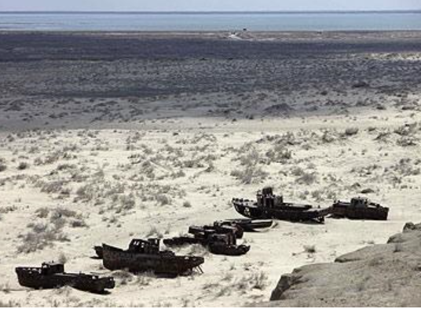
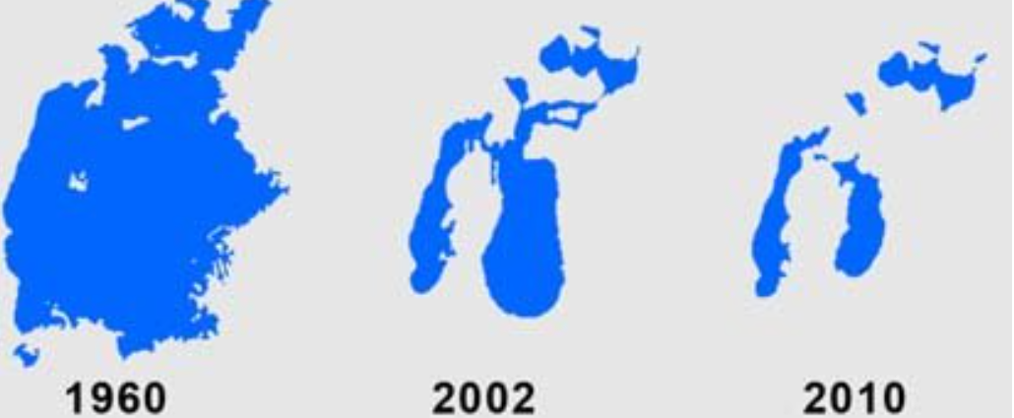
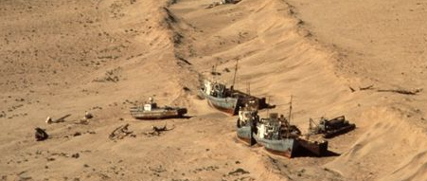
Spannungsverhältnisse heute
https://www.telegraph.co.uk/news/earth/earthnews/7554679/Aral-Sea-one-of-the-planets-worst-environmental-disasters.html
https://www.researchgate.net/figure/6-Once-the-worlds-fourth-largest-freshwater-fed-lake-the-Aral-Sea-has-been_fig3_224797885
https://hilaryfarlow.wordpress.com/2009/06/02/irrigation-for-cotton-agriculture-has-dried-up-the-aral-sea/
4
Notes:
von 1960 bis 1997: Fläche: -44,3%, Volumen -90%, Salzgehalt *4

Slide 5


Brundtland-Definition
Enkelgerechtigkeit
1987:
Abschlussbericht der Weltkommission für Umwelt und Entwicklung:
Nachhaltige Entwicklung „ist die Entwicklung, die die Bedürfnisse der Gegenwart befriedigt, ohne zu riskieren, dass künftige Generationen ihre eigenen Bedürfnisse nicht befriedigen können“ und ihren Lebensstil zu wählen.
HAUFF, V. (1987): Unsere gemeinsame Zukunft (Brundtland-Bericht). Greven 1987.
https://netzwerk-n.org/2017-37/
5
Notes:
Entwicklung (nach der Vorsitzenden der Kommission, der damaligen norwegischen Ministerpräsidentin Gro Harlem Brundtland als Brundtland-Bericht bezeichnet
Nationaler Aktionsplan Bildung für nachhaltige Entwicklung

Slide 6
Etymologische Wurzeln
nachhalten: 18. Jh. dt.: „andauern, wirken, anhalten“ (Kluge, 1989).
to sustain (von lat. sus tenere): 13. Jh. eng.:
unerwünschte Einwirkungen aushalten, ihnen standhalten
in einem aktiven Sinn einen erwünschten Zustand stützen
(Redclift 1993)
people
profit
planet
6
Notes:
Nachhaltiger Gewinn
Nachhaltige Gewichtsreduktion

Slide 7
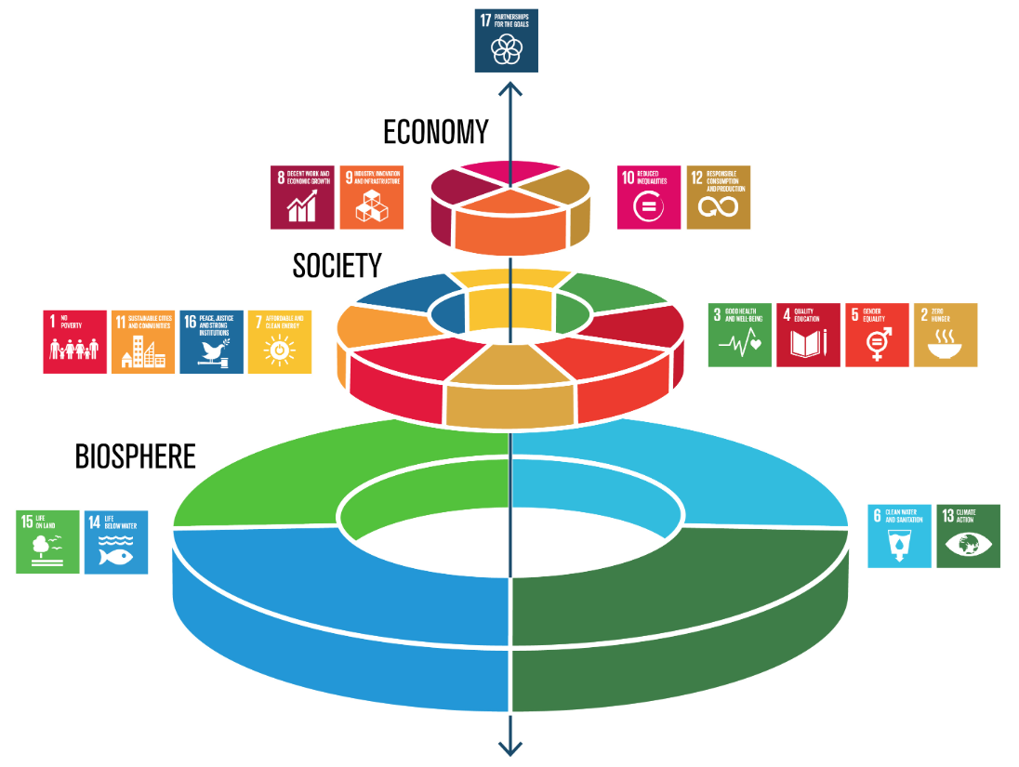
Nachhaltige Entwicklungsziele (SDGs)
https://www.stockholmresilience.org/
7

Slide 8
Ökologische Regeln der Nachhaltigkeit
Die Nutzung einer Ressource darf auf Dauer nicht größer sein als ihre Regenerationsrate oder die Rate der Substitution aller ihrer Funktionen.
Die Freisetzung von Stoffen darf auf Dauer nicht größer sein als die Tragfähigkeit der Umweltmedien oder als deren Assimilationsfähigkeit.
Gefahren und unvertretbare Risiken für den Menschen und die Umwelt durch anthropogene Einwirkungen sind zu vermeiden.
Das Zeitmaß anthropogener Eingriffe in die Umwelt muss in einem ausgewogenen Verhältnis zu der Zeit stehen, die die Umwelt zur selbst stabilisierenden Reaktion benötigt.
(Quelle: Umweltbundesamt (Hrsg.) (2002): Nachhaltige Entwicklung in Deutschland –
Die Zukunft dauerhaft umweltgerecht gestalten, Berlin 2002, S. 3)
8

Slide 9
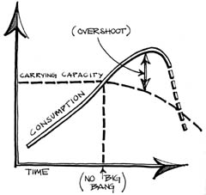
Tipping point – Kipppunkt
Quelle: Wackernagel, M. / Rees, W. (1996): Our Ecological Footprint –
Reducing Human impact on the Earth, Gabriola Island 1996, S. 54
9

Slide 10
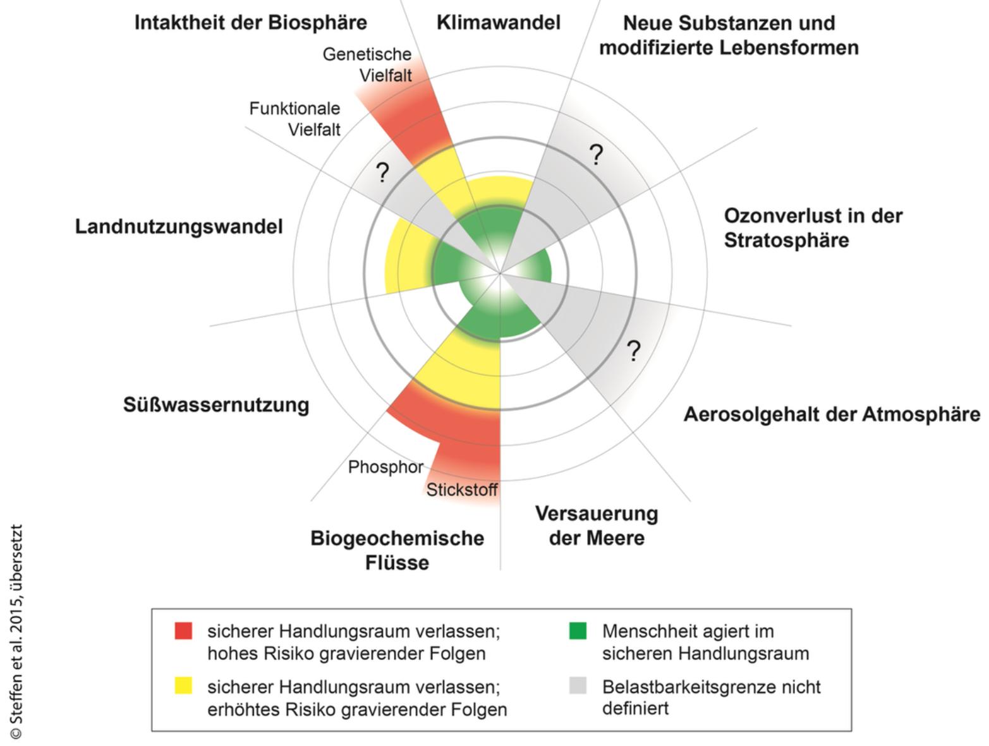
Belastungsgrenzen unseres Planeten
https://www.bmu.de/themen/nachhaltigkeit-internationales-digitalisierung/nachhaltige-entwicklung/integriertes-umweltprogramm-2030/planetare-belastbarkeitsgrenzen/
10

Slide 11
Nachhaltigkeitsverständnis von PRISMA –
Zentrum für Nachhaltigkeitsbewertung und -politik
Mission:
„Wir forschen zur Nachhaltigkeitsbewertung und -politik, d. h. zu Grundlagen der Messung und Bewertung einer ökonomisch erfolgreichen sowie ökologisch und sozial verträglichen, langfristigen Entwicklung unter Berücksichtigung räumlicher und zeitlicher Gegebenheiten einschließlich Transfer in Politik, Wirtschaft und Gesellschaft.“
Bewertungsobjekte:
Systeme, Institutionen, Organisationen und Individuen sowie
Produkte, Prozesse und Materialien
www.tu-dresden.de/prisma
11

Slide 12
Organisationsperspektive von Ressourcen
Produktivfaktoren, ohne deren Mitwirkung die betriebliche Leistungserstellung nicht möglich ist (vgl. GUTENBERG 1983, S. 2 f.)
VRINE-Kriterien nach Barney:
Valuable (wertvoll), Rare (selten), Imperfectly imitable (nicht-imitierbar), Not substitutable (nicht-substituierbar), Exploitable (verwertbar) (Barney 1991; Barney 2001)
12

Slide 13
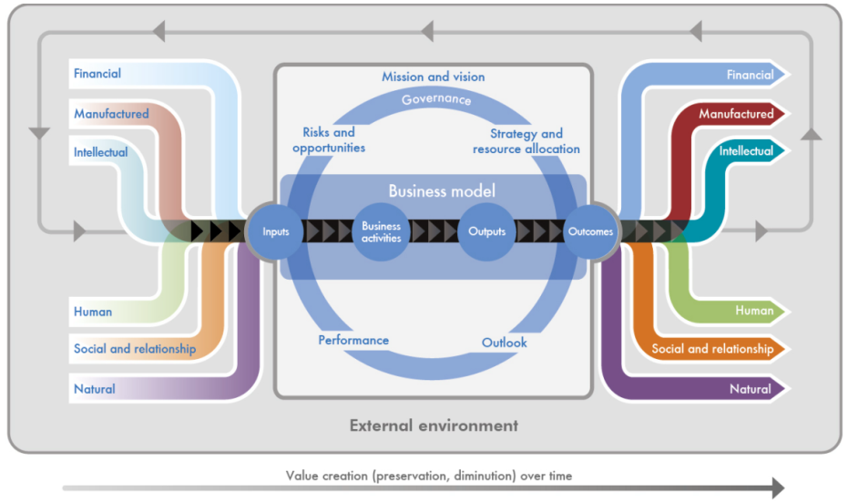
Unternehmensressourcen
International Integrated Reporting Council (Hrsg.) (2013): The Integrated Reporting Framework. www.iirc.org
13
Notes:
Von der TBL zum Sechseck
Hier Fokus auf Umweltressourcen

Slide 14
Acht Thesen:
Nachhaltiges Ressourcenmanagement ...
... lenkt die Aufmerksamkeit auf Kondukte wie Abfall und Abwasser.
14
Betriebliche Umweltökonomie

Slide 15

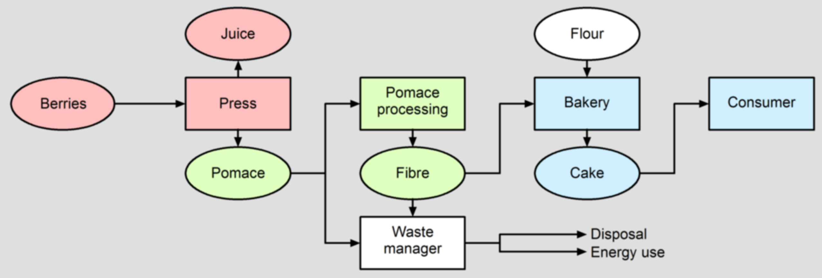

Materialflusskostenrechnung
DIN EN ISO 14051
- 58% CO₂-Emissionen
Viehfutter
Biogas
https://berrypom.mw.tu-dresden.de/
15

Slide 16
Acht Thesen:
Nachhaltiges Ressourcenmanagement ...
... lenkt die Aufmerksamkeit auf Kondukte wie Abfall und Abwasser.
... bezieht die Stakeholder ein.
16
Betriebliche Umweltökonomie

Slide 17

Mikroschadstoffe im Abwasser – relevante Akteure
Pharma-Unternehmen
Haushalte
Apotheken
Krankenhäuser
Ärzte
Kranken-versicherung
Abwasserbehandlung
Trinkwasser-behandlung
Behörden
Politik
Banken
Industrie-unternehmen
https://www.voltaren.de/
https://www.mikro-modell.de/
17

Slide 18
Acht Thesen:
Nachhaltiges Ressourcenmanagement ...
... lenkt die Aufmerksamkeit auf Kondukte wie Abfall und Abwasser.
... bezieht die Stakeholder ein.
... wird mit dem Controlling verknüpft.
18
Betriebliche Umweltökonomie

Slide 19
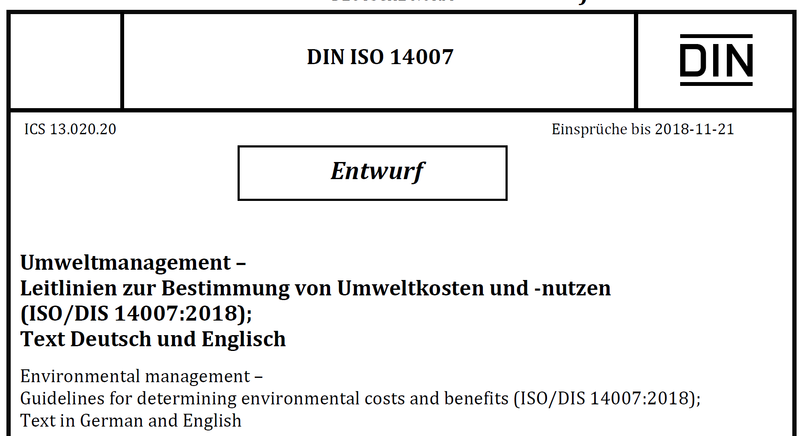
Kosten des Handelns und des Nicht-Handelns – ISO 14007
Kosten des Handelns für
Vermeidung
Substituierung
Überwälzung auf
Kunden
Lieferanten
Verminderung
Recycling
Entsorgung
Regierung
Versicherungen
Kosten des
Nicht-Handelns
Schadenskosten
Verschmutzungs-rechte
Versicherungs-kosten
Opportunitäts-kosten
Rechtliche Sanktionen
19
https://www.beuth.de/de/norm-entwurf/din-iso-14007/295443626

Slide 20
Acht Thesen:
Nachhaltiges Ressourcenmanagement ...
... lenkt die Aufmerksamkeit auf Kondukte wie Abfall und Abwasser.
... bezieht die Stakeholder ein.
... wird mit dem Controlling verknüpft.
... regt die Entwicklung von Szenarien an.
20
Betriebliche Umweltökonomie

Slide 21
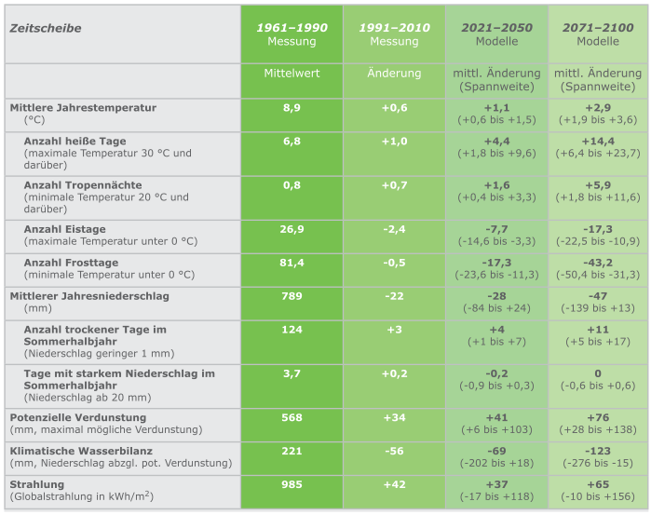
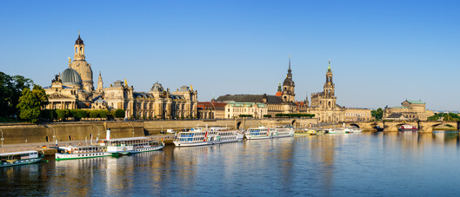
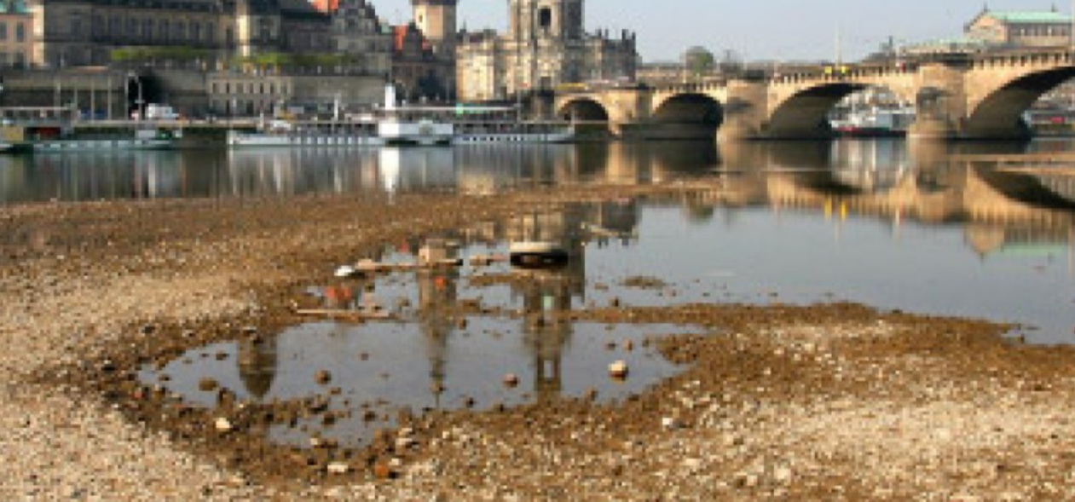
Klimawandel in der Region Dresden
https://urlaub-familieklemm.de/wp/wp-content/uploads/2016/02/Fotolia_61455325_XS.jpg
REGKLAM (Hrsg.), 2013. Faktenblatt Klimawandel Dresden. Im Internet verfügbar unter: http://www.regklam.de/fileadmin/Daten_Redaktion/Publikationen/130122_Faktenblatt_Klimawandel-Dresden.pdf, 07.04.2015.
https://www.faz.net/aktuell/gesellschaft/umwelt/trockenheit-aprilenglut-tut-selten-gut-1439725.html
21

Slide 22
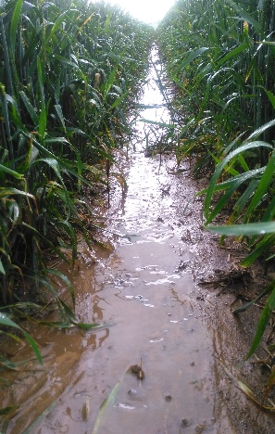
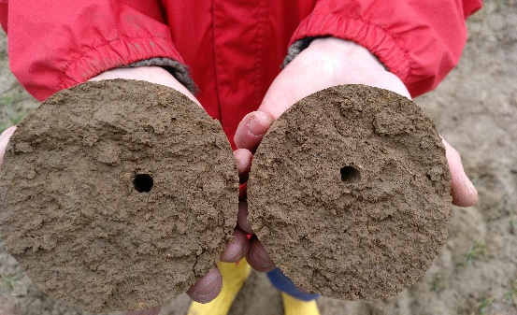
Dauerhaft konservierende Bodenbearbeitung in der Landwirtschaft
Sachsen: ̴60% der Ackerflächen potentiell wassererosionsgefährdet (SMUL)
Ziele konservierender (z.B. Mulch- oder Direktsaat) Bodenbearbeitung
Verbesserung der Wasserqualität durch Minderung von Wasser- und Winderosion
Erhalt der Bodenfruchtbarkeit durch Erosionsschutz
Erhöhung der physikalischen Bodenfruchtbarkeit durch verbesserte Bodenstruktur
Klimaschutz durch Erhöhung der Kohlenstoffspeicherung
UNU-FLORES untersucht in Kooperation mit der TU Dresden Auswirkungen
auf Bodenstruktur, Wasserhaushalt und Kohlenstoff im
Mittelsächsischen Lösshügelland durch
Messungen im Feld
Modellierung
22
Pictures: UNU-FLORES/Janis Kreiselmeier
Notes:
in Zukunft wird für die Pflanzen verfügbare Bodenwasser abnehmen aufgrund hoherer Temperaturen und stärkere Strahlung (beides zusammen höherer Verdunstungsanspruch der Atmosphäre), gleichzeitig nehmen die Starkregenereignisse zu.
Reduzierte Bodenbearbeitung vermindert einerseits die unproduktive Verdunstung. Gleichzeitig verbessert sich das Infiltrationsvermögen der Böden und es erhöht sich Fähigkeit des Bodens Wasser zu speichern.

Slide 23
Acht Thesen:
Nachhaltiges Ressourcenmanagement ...
... lenkt die Aufmerksamkeit auf Kondukte wie Abfall und Abwasser.
... bezieht die Stakeholder ein.
... wird mit dem Controlling verknüpft.
... regt die Entwicklung von Szenarien an.
... nimmt die Wirkungen weltweit Wirkungen in den Blick.
23
Betriebliche Umweltökonomie

Slide 24
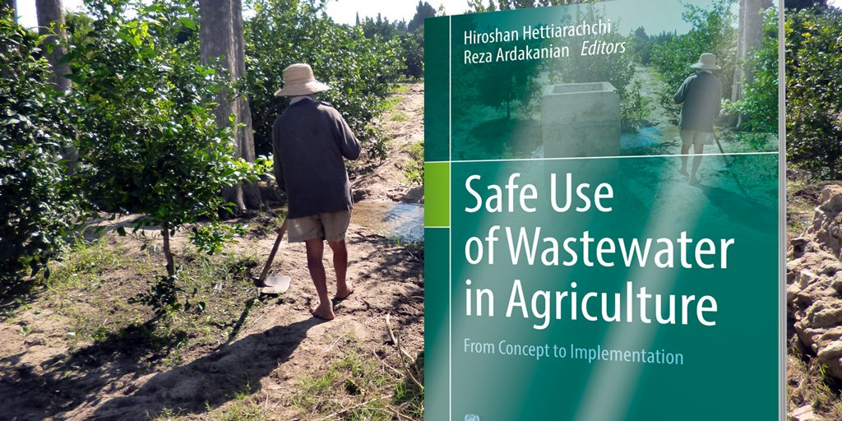
Safe Use of Waste Water
https://www.youtube.com/watch?v=b0tSmW_2Sv8
24

Slide 25
Acht Thesen:
Nachhaltiges Ressourcenmanagement ...
... lenkt die Aufmerksamkeit auf Kondukte wie Abfall und Abwasser.
... bezieht die Stakeholder ein.
... wird mit dem Controlling verknüpft.
... regt die Entwicklung von Szenarien an.
... nimmt die Wirkungen weltweit Wirkungen in den Blick.
... analysiert Barrieren.
25
Betriebliche Umweltökonomie

Slide 26
Befragung zu Barrieren zur Anpassung an den Klimawandel im sächsischen Handwerk
fehlende Ziele
https://www.hwk-dresden.de/
fehlende Anreize
fehlende Prozesse
http://nbn-resolving.de/
urn:nbn:de:bsz:14-qucosa
-104376
fehlendes Wissen
fehlende Ressourcen
Angelehnt an Herrmann, Guenther, Journal of Cleaner Production, 2017
26
Notes:
Der Fragebogen wurde postalisch im Juni 2012 zu insgesamt 2.814 Betrieben verschickt. Davon sind 23% der Betriebe aus dem Baugewerbe, 54% aus dem Ausbaugewerbe, 8,4% aus dem Gewerbe für Metalle und Zulieferer, 10,2% aus dem KFZ-Gewerbe und 4,4% aus dem Nahrungsmittelgewerbe.

Slide 27
Acht Thesen:
Nachhaltiges Ressourcenmanagement ...
... lenkt die Aufmerksamkeit auf Kondukte wie Abfall und Abwasser.
... bezieht die Stakeholder ein.
... wird mit dem Controlling verknüpft.
... regt die Entwicklung von Szenarien an.
... nimmt die Wirkungen weltweit Wirkungen in den Blick.
... analysiert Barrieren.
... leistet einen Beitrag zur Sharing Economy.
27
Betriebliche Umweltökonomie

Slide 28
Sharing Economy im Energiesektor
Energie-branche | Geteilte Güter oder Dienstleistungen
Marktmodell | Material und Energie | Produkt- redistribution | Produkt-Dienstleitungs-systeme | Raum | Geld | Mitarbeiter (Zeit und Fähigkeiten) | Wissen und Bildung | Daten und Informationen
Business to consumer | Konv. Versorger, gratis EV Ladesäulen | 2nd life EV Batterien als Heim-speicher | Cloud storage Konzepte, Quartiers-speicher | Parkplätze mit Ladesäulen | Microcredits für PV-Anlagen | Beratung und Installation | Optimierungs-leistungen | Transparenz-leistungen
Consumer to consumer | P2P Energie-handel | Online 2nd life Verkauf von Batterien | Geteilte EV, oder Batterien, Energie-gemeinschaft | Dachflächen-vermietung | Crowd-financing, digitale Währungen | Dienst-leistungen in Energie-gemeinschaft | Prosumer Ausbildung, Foren | Nachbar-schafts-plattformen
Consumer to business | Virtual power plants | 2nd life Batterie downcycling | Schwarm-Speicher-konzepte | PV-/Speicher-leasing agreements | Crowd-funding and -investments | Crowd-sourcing (Software) | Smart home Feedback Mecha-nismen | Advanced forecasting
Business to business | Industrial symbiosis, Beschaffungskooperation | Recycling von Batterien und PV, Repowering | Virtual power plants, Asset pooling | Geteilte Energie-speicher | Venture capital und Microfunding | Shared service Kompetenz-zentren, IT-Experten | Learning energy networks (LEEN), Whitelabel-Lösungen | Monitoring tools, Informations datenbanken
tangibel
intangibel
Plewnia, F., & Guenther, E. 2018. Mapping the sharing economy for sustainability research. Management Decision, 56(3): 570-583.
28

Slide 29
Acht Thesen:
Nachhaltiges Ressourcenmanagement ...
... lenkt die Aufmerksamkeit auf Kondukte wie Abfall und Abwasser.
... bezieht die Stakeholder ein.
... wird mit dem Controlling verknüpft.
... regt die Entwicklung von Szenarien an.
... nimmt die Wirkungen weltweit Wirkungen in den Blick.
... analysiert Barrieren.
... leistet einen Beitrag zur Sharing Economy.
... wirkt als Impulsgeber für Geschäftsmodelle.
29
Betriebliche Umweltökonomie

Slide 30
Rechnet sich Ressourcenmanagement?
++
o
--
strategische Maße (n = 81)
Befragungen (n = 65)
Ereignisse (n = 74)
Rankings (n = 244)
operative Maße (n = 152)
Umweltberichterstattung (n = 52)
Günther, E., Hoppe, H., & Endrikat, J. 2011. Corporate financial performance and corporate environmental performance. A perfect match? Zeitschrift für Umweltpolitik und Umweltrecht, 34(3/2011): 279-296
30

Slide 31

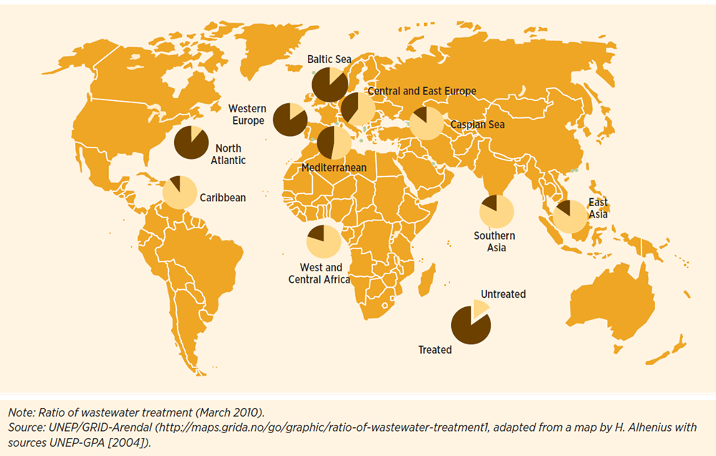


Geschäftsmodelle in der Entwicklungszusammenarbeit für Sachsen
https://de.dwa.de/de/
https://www.bdz-infrastruktur.de/de/
https://germanwaterpartnership.de/de/
31
Notes:
Schnittstelle zur Wissenschaftspolitik
Qualifikation der Beschäftigten im Wassersektor
Partizipativer Ansatz zur Wasserwirtschaft
Nachhaltige Wasserwiederverwendung
Sachsen als innovativer Anbieter von hochwertigen Lösungen auf dem Weltmarkt
FAKT: Exportquote von rund 37% internationale Geschäfte für Sachsen

Slide 32
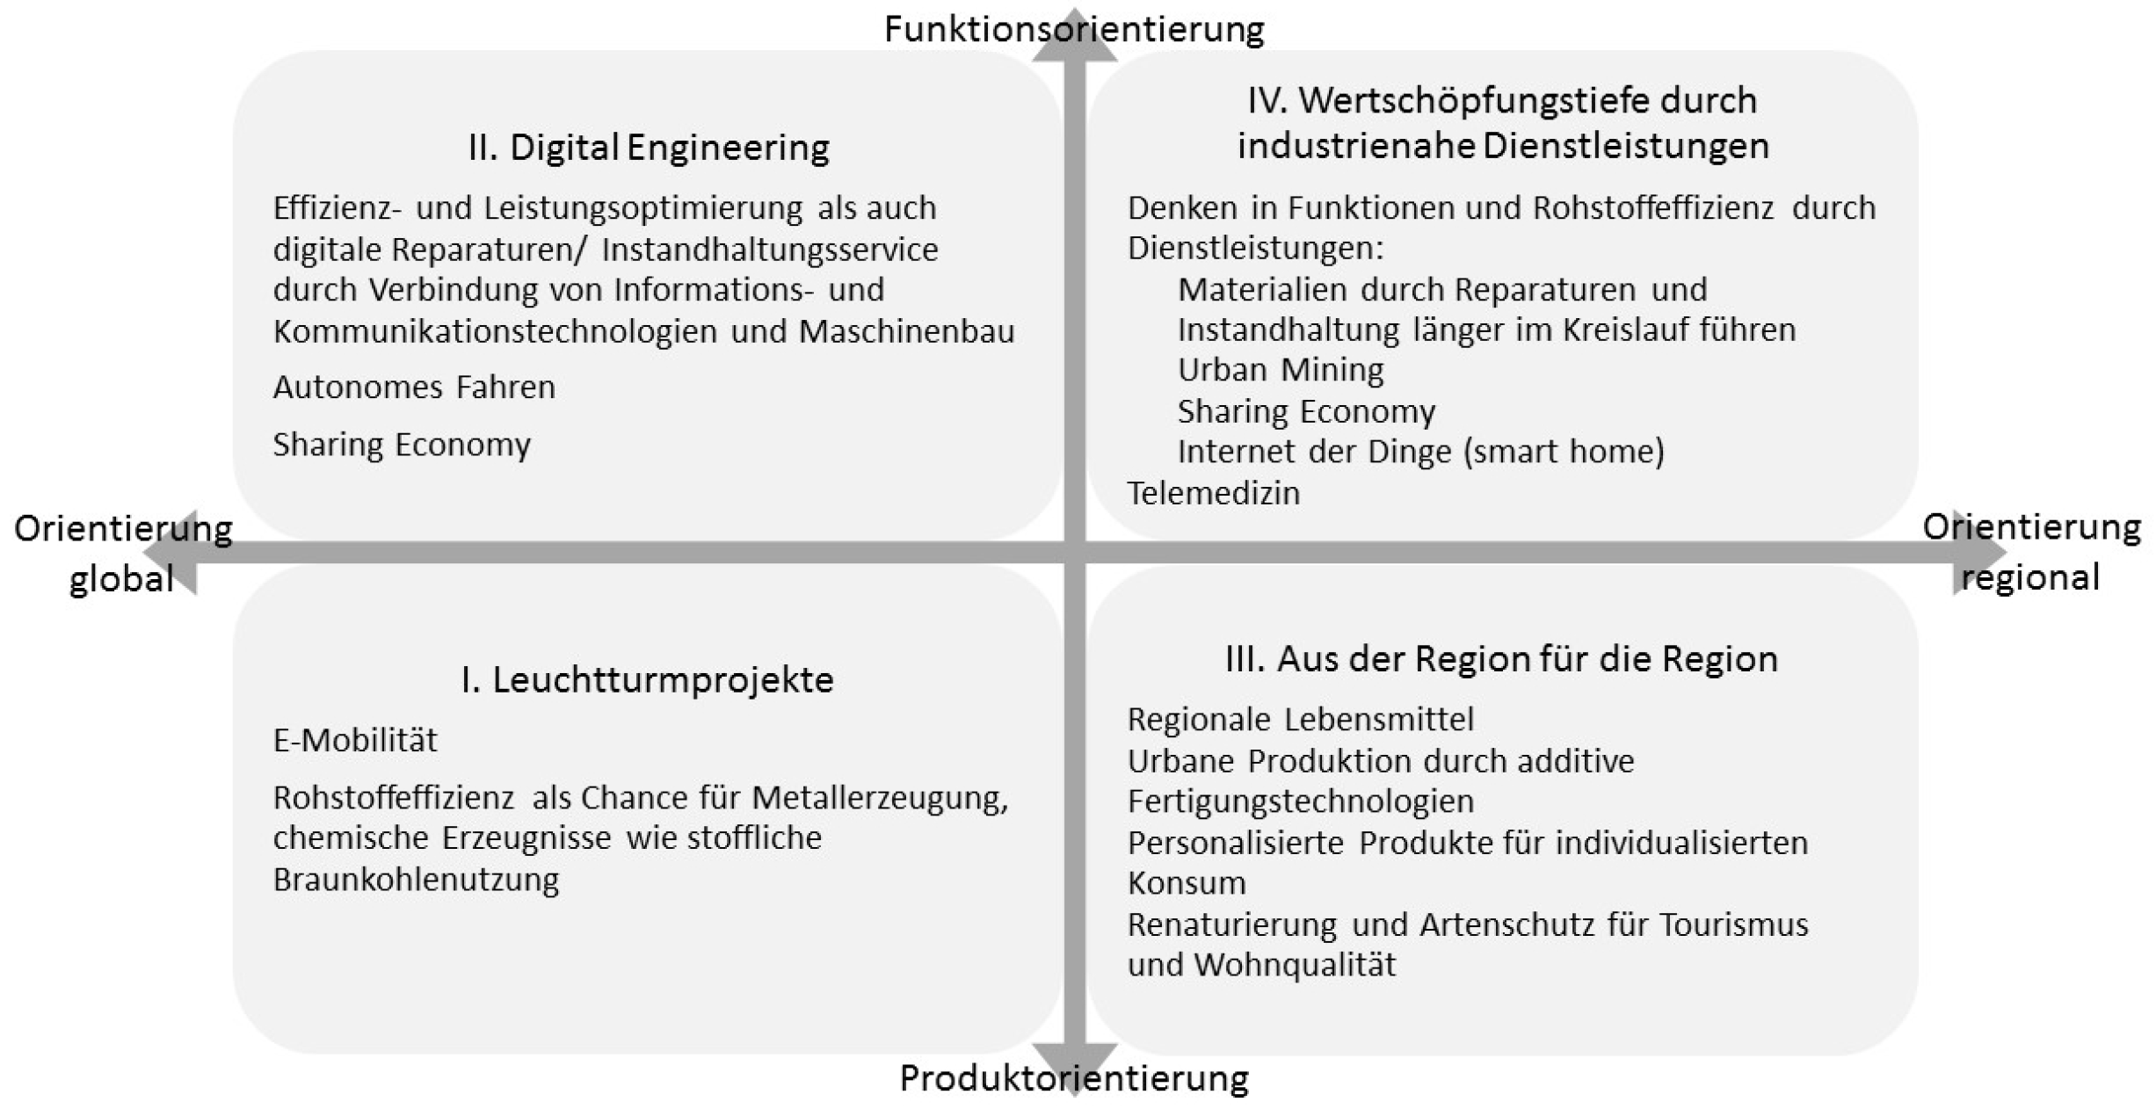
Geschäftsmodelle für die sächsische Wirtschaft
https://tu-dresden.de/prisma/ressourcen/dateien/
SMWA-Strategiepapier.pdf?lang=de
32

